Slide 1


은행의 기후공시 벤치마킹 분석
Banks’ climate-related disclosures (Phase 1)
August 2023
삼정KPMG 경제연구원
— home.kpmg/kr

Slide 2
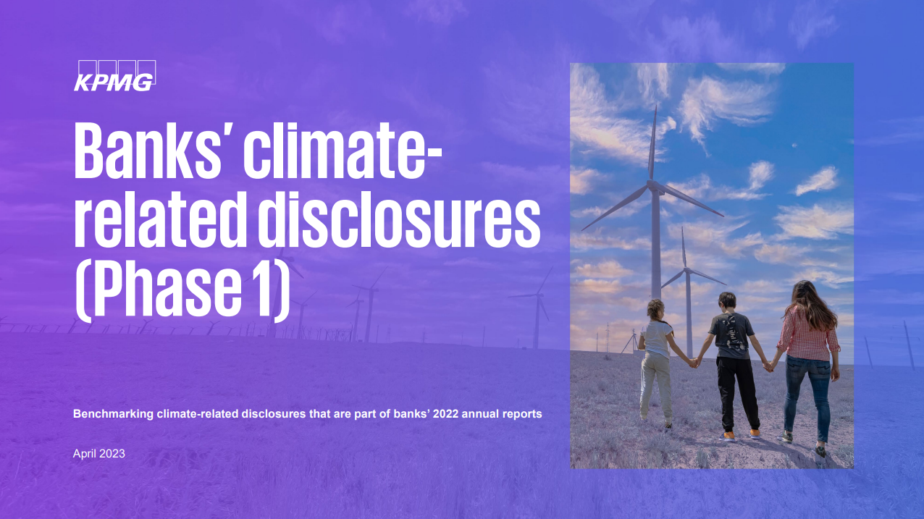
글로벌 주요 은행 기후공시 벤치마킹 분석
KPMG는 미국, 영국 등 유럽 및 아시아의 35개 주요 은행의 2022년 연차보고서 및 상호 참조된 지속가능성 보고서 등을 기반으로 기후 관련 재무정보 공시, 거버넌스, 전략, 위험관리, 지표와 목표 등 다섯 가지 핵심 영역에 대해 검토·분석
재무정보 공시(Financial reporting) : 재무제표 내 ‘기후(climate)’ 언급 빈도는 높아졌으나, 상호 참조된 지속가능성 보고서와 공시 시점 일치 및 공시 정보 간 연계성 개선 필요
거버넌스(Governance) : 은행 이사회는 기후전략과 기후위험을 감독하며 최근 고위 경영진 보수가 기후 지표 및 목표와 연계되는 경향
전략(Strategy) : 2050년까지 지속가능금융 등을 통해 넷제로(Net-Zero) 달성을 적극 추진 중이며, 83%의 은행이 기후 시나리오 분석을 시행(또는 시작)
위험관리(Risk management) : 기후위험이 비즈니스에 미치는 영향에 주목하며 신용위험 관리 등 위험관리 프레임워크에 통합하여 공시
지표와 목표(Metrics and targets) : 다수 은행이 기후금융 목표를 공시하지만 데이터 품질 문제와 탄소 배출량 측정 및 방법론 통일 등의 문제 해결 필요
국내 은행 등 금융회사를 위한 제언 : 기후공시 의무화의 시대, 금융회사의 경우 보다 높은 수준의 공시 기준 적용 전망. 기후 관련 데이터 수집·통합 및 관리 방안 마련과 이를 통한 중장기적 넷제로(Net-Zero) 전략 준비 필요
본 보고서는 KPMG UK에서 발간한 “Banks’ climate-related disclosures (Phase 1)”의 한글 요약본입니다.
Note: 영국 5개, 유럽 7개, 호주 5개, 캐나다 5개, 아시아(중국, 일본, 인도) 7개, 미국 6개 주요 은행 대상

Slide 3


보고 시점 및 연계성
글로벌 주요 은행 기후정보 공시,
향후 재무제표와
보고 시점 일치 및 연계성 개선 필요
조사 대상 글로벌 은행 모두 연차보고서에 기후정보를 공시
그러나 상호 참조된 지속가능성 보고서와 보고 시점·기간이 상이하여, 이에 대한 일치 필요
기후정보와 재무제표 간 연계성 개선이 향후 핵심 과제로 부상 전망
조사대상 모든 은행이 2022년 연차보고서에 기후정보를 공시
연차보고서 외 상호 참조된 ESG 리포트 등 지속가능성 보고서 등을 통해 기후정보 공시 병행
그러나 34%의 은행만이 지속가능성 보고서와 재무제표 공시 시점이 일치
대다수의 은행들은 지속가능성 보고서 등의 보고 시점이 재무제표와 불일치
“ISSB(국제지속가능성기준위원회) 지속가능성 공시 기준 최종안”
“지속가능성 관련 재무정보는 재무제표와 동시 보고,
보고기간 또한 재무제표와 동일”
“정보이용자가 다양한 지속가능성 관련 위험 및 기회
간의 연계성(Connections)을 평가할 수 있는 정보와 지속가능성 관련 재무정보가 재무제표의 정보와 연계되는 방식에 대한 정보 제공”

Slide 4


재무정보 공시 (Financial reporting)
기후 관련 재무정보 공시의 중요성 인식 및 재무·신용위험에 대한 영향 고려
재무제표상 ‘기후(Climate)’ 언급 빈도는 증가
재무 및 신용위험에 미치는 기후 관련 영향을 가장 크게 고려, 기존 신용위험 정책에 기후 관련 영향의 통합·관리 방법을 공시
그러나 재무제표에 공시하는 기후 관련 재무정보의 성격과 범위 등 공시 정보 수준의 개선이 필요한 상황
54%의 은행이 재무제표에 ‘기후’를 언급
기후 관련 영향을 고려한 재무제표 주석 사항
재무위험 · 신용 위험 관리
46%
작성 근거 (중요한 추정 및 판단 포함)
26%
세금 (주로 이연법인세)
11%
금융상품 (공정가치 측정 또는 분류)
11%
Source: KPMG UK(2023), ‘Banks’ climate-related disclosures (Phase 1)’

Slide 5

거버넌스 (Governance)
기후 관련 지표 및 목표와 연계된 보수 등 고위 경영진의 책임 확대 추세
은행 이사회는 기후 전략과 기후위험 등 2가지 영역을 주로 감독, 일반적으로 위험관리위원회의 지원을 받음
고위 경영진의 보수는 은행의 지속가능금융 및 운영 배출량 등의 기후 관련 지표와 연계되는 경향
이사회 구성 시 지속가능성 관련 전문성 등을 고려
고위 경영진의 보수가 기후 관련 지표 및 목표(Metrics & Target)와 연계된다고 공시한 은행 비중
66%
고위 경영진의 보수에 영향을 미치는 기후 관련 지표 및 목표에 대한 은행 공시 비중
지속가능금융
37%
운영 배출량¹⁾
23%
금융 배출량 및 촉진 배출량²⁾
9%
이사회 구성 시 지속가능성 관련 기술과 경험 등 전문성을 고려하는 은행 비중
37%
Source: KPMG UK(2023), ‘Banks’ climate-related disclosures (Phase 1)’
Note: 1) 운영 배출량(Operational emissions)은 에너지·물 사용, 환기 등 사업장 운영으로 발생하는 탄소 배출량을 의미,
2) 금융 배출량(Financed emissions)은 대출, 투자활동으로 인한 탄소 배출량, 촉진 배출량(Facilitated emissions)은
언더라이팅, 증권화, 자문 서비스와 같은 활동에서 발생하는 탄소 배출량을 뜻함
Notes:
https://kpmg.com/xx/en/home/insights/2022/09/issb-financed-facilitated-emissions.html

Slide 6

전략 (Strategy) (1/2)
지속가능금융 상품 및 배출량 감축 등을 통해
2050년 넷제로(Net-Zero) 달성 추진 중
77%의 은행이 2050년까지 금융을 통한 넷제로 달성 목표를 공시
친환경대출 등 지속가능금융 상품 제공, 금융 배출량과 운영 배출량 감축 등으로 넷제로 달성 추진 중
2050년 넷제로 달성을 목표로 명시한 은행 비중
77%
은행의 기후 전략 중 중점 영역
녹색·지속가능금융
녹색모기지, 금리 우대 녹색대출 등
89%
운영 배출량
86%
법인 초저공해 차량 운영, 사내 전기충전소 설치 등
금융 배출량 및 촉진 배출량
고탄소 배출업종에 대한 여신과 투자 제한 등
74%
신기술 및 혁신
新금융상품
20%
Source: KPMG UK(2023), ‘Banks’ climate-related disclosures (Phase 1)’

Slide 7
전략 (Strategy) (2/2)
다수 은행은 기후 시나리오 분석 수행 중이나,
기후 시나리오 관련 공시 범위 및 수준 개선 필요
83%의 은행이 기후 시나리오 분석을 개발·시행한다고 공시
그러나 구체적 기후 시나리오 분석 모형·시나리오 또는 분석 결과에 대한 정보는 제한적이며, 대부분 정성적인 정보로 데이터 품질에서 한계
기후 시나리오 분석을 시행(또는 시작)한다고 명시한 은행 비율
83%
기후 시나리오 분석에 사용된 모형·시나리오를 공시한 은행 비율
43%
기후 시나리오 분석 결과에 대한 특정 인사이트를 공시한 은행 비율
34%
Source: KPMG UK(2023), ‘Banks’ climate-related disclosures (Phase 1)’

Slide 8

위험관리 (Risk management)
기후위험은 신용위험 등을 통해
은행 비즈니스 등에 중대한 영향 가능,
이를 위험관리 프레임워크에 통합
기후위험을 재무적·비재무적 영향을 미치는 주요 위험으로 분류, 특히 신용위험과 평판·운영위험 등에 미치는 영향 고려
기후위험을 신용위험 관리 프로세스 등에 포함하며 기대신용손실(ECL) 측정 등에 반영을 고려 중
기후위험이 비즈니스에 중대한 또는 부정적인 영향을 미칠 수 있다고 명시한 은행 비율
86%
기후위험이 다른 유형의 위험에 영향을 미칠 수도 있다고 공시한 은행 비율
97%
신용위험 97%
평판위험 89%
운영위험 83%
컴플라이언스위험 69%
시장위험 60%
배상책임·소송위험 51%
유동성위험 40%
기후위험을 신용 평가·모니터링 프로세스에 통합(또는 통합 시작)을 공시한 은행 비중
71%
ECL* 측정 시 기후위험을 고려했다고 공시한 은행 비율
43%
Source: KPMG UK(2023), ‘Banks’ climate-related disclosures (Phase 1)’
Note: 기대신용손실(Expected Credit Losses, ECL)

Slide 9

지표와 목표 (Metrics and targets)
기후금융 목표 설정 구체화,
그러나 데이터 품질 확보가 관건
다수 은행이 지속가능금융의 약정액 등 구체적 기후금융 목표를 공시
그러나 은행 전체 여신 및 투자 활동과 관련한 금융·촉진 배출량 공시는 미흡하며, 목표 달성을 위한 구체성 등을 파악하기에는 한계
기후 관련 데이터 품질 문제 해결 및 배출량 측정 방법론 등 개발 필요
약정액 등 기후금융 목표를 구체적으로 공시한 은행 비율
친환경/지속가능금융 약정액 등 (일반적으로 2030년까지)
74%
운영 배출량의 넷제로 달성 (일반적으로 2030년까지)
69%
2050년까지 금융·촉진 배출량 감축
74%
기후 관련 데이터의 문제*를 공시한 은행 비율
54%
연차보고서에 금융·촉진 배출량에 대한 정량적 세부 정보를 공시한 은행 비율
43%
Source: KPMG UK(2023), ‘Banks’ climate-related disclosures (Phase 1)’
Note: 데이터의 문제(data challenges)는 데이터 가용성 한계, 품질 신뢰성, 일관성, 시차 등을 포함

Slide 10



국내 은행 등 금융기관의 기후공시 관련 제언
기후공시 의무화의 시대,
은행 등 금융회사 데이터 수집·통합 등을 통한
위험관리와 중장기적 전략 필요
금융사, 기후공시 정보 수준과 방법론에 대한 요구 수준이 높은 편
재무제표와 지속가능성 보고서 간 연계성 강화와 데이터 품질 개선이 주요 화두로 부상할 전망
기후 관련 데이터 수집·분석·통합과 위험관리 방안 마련, 중장기적 넷제로 목표 달성을 위한 단계적 이행과 구체적 전략 필요
I 주요 고려사항
1
금융사, 기후공시 의무화에 대한 전사적 준비 필요
IFRS의 ISSB 공시 기준, 미국 SEC의 기후공시 의무화 법안, 유럽 ESRS 등에서 FY2023 이후 ESG 공시 의무화 추진 중
특히 ISSB 최종안에서는 금융회사 보유자산의 온실가스배출량을 Scope 3 배출량의 일부로 간주하여 공시 의무화 대상에 포함, 측정 방법론도 공시 예정
2
관련 데이터 수집·통합 및 위험관리 구체적 방안 마련
연속적이고 일관성 있는 데이터 수집을 위한 자체 데이터 파이프라인 구축 또는 외부 협업 등 체계적 데이터 확보 방안 마련
보유자산에 대한 영향도 분석, 기후 시나리오 분석 및 스트레스 테스트 등을 통한 재무영향 측정과 이에 따른 위험관리 등 시행
기후위험 관리 프레임워크 구축 및 기존 시스템과의 통합
3
중장기적 넷제로(Net-Zero) 목표와 전략 준비
탈탄소 또는 탄소중립 목표 수립과 구체적 이행 방안 마련 및 모니터링
데이터 기반 측정과 분석 결과를 활용한 고탄소 배출산업 익스포저 관리, 여신심사·한도 정책 등 여신 및 투자 전략 마련, 성과분석 고도화

Slide 11
ESG 비즈니스그룹
ESG 정보공시/인증 CoE
김진귀 부대표 02-2112-0223 jinkwikim@kr.kpmg.com | 황정환 상무 02-2112-0462 jeonghwanhwang@kr.kpmg.com
ESG 전략 자문
이동석 부대표 02-2112-7954 dongseoklee@kr.kpmg.com | 문상원 상무 02-2112-6513 sangwonmoon@kr.kpmg.com
ESG 리스크 자문
정우철 전무 02-2112-3079 woochuljung@kr.kpmg.com | 여준형 상무 02-2112-0207 junhyungyeo@kr.kpmg.com
ESG IT 자문
이승근 상무 02-2112-0992 seungkeunlee@kr.kpmg.com
삼정KPMG 경제연구원
김규림 이사 T: +82 2 2112 4089 gyulimkim@kr.kpmg.com | 곽호경 수석연구원 T: +82 2 2112 7962 E: hokyungkwak@kr.kpmg.com | 최연경 책임연구원 T: +82 2 2112 7769 E: yeonkyungchoi@kr.kpmg.com

